Slide 1
數位系統實驗 第11組
組長:潘振中
組員:周煒庭、張瓅云、黃禹璇、林欣懋

Slide 2
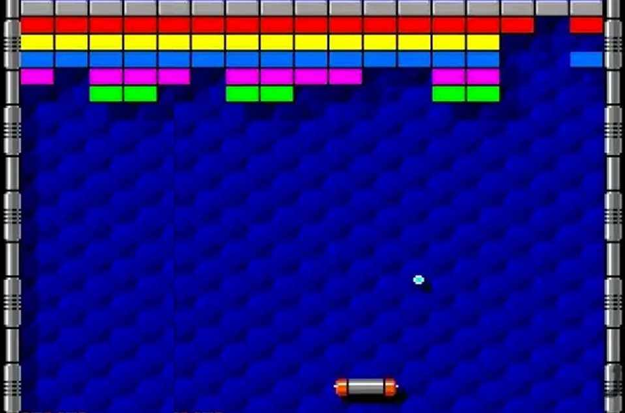
專案主題: Brick Breaker
遊戲方法:
玩家需操作可左右移動的板子(plate)反彈小球(ball)，藉此摧毀螢幕上方排列的磚塊(bricks)，以獲取分數。
通關目標: 將上方所有的磚塊都打掉。
失敗條件: 小球碰觸畫面底部，則遊戲結束
重置方式: 將switch撥動至0，則遊戲重置
▲ 遊戲畫面示意圖

Slide 3
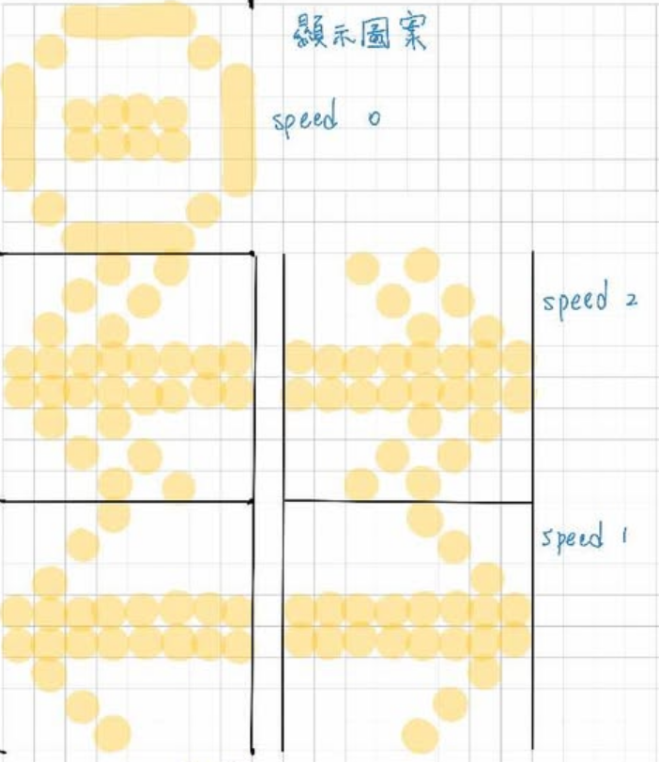
使用元件與功能
Seven-segment display:
顯示當前獲得的分數。
Keypad: 控制板子的移動方向與速度。
Dot matrix: 顯示當前方向圖標。
VGA: 顯示遊戲畫面。
Switch: 重置遊戲。

Slide 4
Demo影片
Github點這裡

Slide 5
分工表
潘振中: VGA顯示, 測試, 檔案版本控制
周煒庭: Dotmatrix, Keypad, 分數顯示, 元件分工與整合
張瓅云: PlateMovement, 簡報製作
黃禹璇: Ball與Bricks碰撞的分數加總
林欣懋: BallMovement

